Slide 1
Estrutura Condicionais
Prof. Esp. Pedro Miho

Slide 2


Estruturas de Decisão
As estruturas de decisão em Python permitem que o programa tome decisões com base em condições, seguindo diferentes caminhos durante sua execução.
IF - Executa um bloco de código se a condição for verdadeira.
IF ELSE: Adiciona um bloco alternativo caso a condição seja falsa.
IF ELIF ELSE: Permite testar múltiplas condições em sequência.

Slide 3
Introdução ao Fluxograma
O fluxograma é a representação visual de um algoritmo, usando símbolos padronizados.
Início ou Fim
Entrada/Saída
Marca o início ou fim do algoritmo → início / fim
Operação de entrada ou saída de dados, input()/print()
Decisão
Setas
Permite executar diferentes fluxos dentro do seu código if/else
Indicam o fluxo de execução entre os passos

Slide 4
Introdução ao Fluxograma
O fluxograma é a representação visual de um algoritmo, usando símbolos padronizados.
Desvio (Conector)
Processamento
Conecta partes do fluxograma, indicando que o fluxo continua
Processamento em geral, como cálculos
Exibir/Saída
Entrada de Dados
Mostra as informações ou resultados.
Entrada manual dos dados.

Slide 5
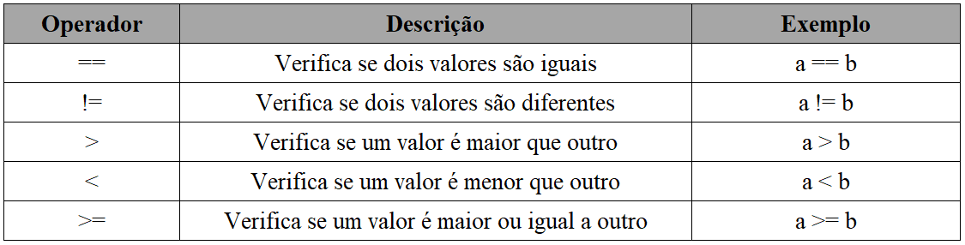
Operadores de Comparação
Os operadores comparadores em Python são usados para comparar valores e retornar um resultado booleano, ou seja, true ou false. Eles são fundamentais em estruturas condicionais e loops, permitindo que o programa avalie condições e tome decisões com base nos resultados dessas comparações.

Slide 6
Sintaxe para Estruturas Condicionais
IF: Condição Simples
Início
idade = 18;
if idade >= 18 :
print(“Maior de idade")
idade
idade >= 18
“Maior de idade”
Fim

Slide 7
Sintaxe para Estruturas Condicionais
Início
IF ELSE: Condição Alternativa
idade
idade = 18
if idade >= 18 :
print("Maior de idade");
else :
print("Menor de idade");
idade >= 18
“Maior de idade”
“Menor de idade”
Fim

Slide 8
Desafios
Desafio 1 — Verificação de idade
Crie um programa para verificação de idade, o programa deve seguir deve:
Solicite a idade do usuário.
Verifique se a idade é maior ou igual a 18.
Caso seja, exiba "Você é maior de idade".
Desafio 2: Calculadora de Multa por Excesso de Velocidade
Crie um programa que calcule o valor da multa a ser paga caso um motorista ultrapasse o limite de velocidade. O limite de velocidade será de 90 km/h e o usuário deve inserir a velocidade do veículo. Para cada quilômetro por hora acima do limite, será cobrado R$ 10,00.

Slide 9
Desafios
Desafio 3: Sistema de pagamento
Crie um fluxograma para um sistema de pagamento de uma loja, o sistema deve receber, o valor da compra e a forma de pagamento. O cliente poderá escolher entre:
PIX → recebe 5% de desconto;
Débito → não recebe desconto.
Ao final, o sistema deve apresentar, o valor final da compra.

Slide 10
Sintaxe para Estruturas Condicionais
Início
IF – ELIF – ELSE - Múltiplas Condições
nota
nota >= 70
nota = 85;
if nota >= 70 :
print("APROVADO")
elif nota >= 50 :
print("RECUPERÃÇÃO")
else :
print("REPROVADO")
nota >= 50
“APROVADO”
“RECUPERAÇÃO”
“REPROVADO”
Fim

Slide 11
Desafios
Desafio 1: Sistema de Notas
Crie um programa que leia a nota de um aluno e mostre uma mensagem:
Nota abaixo de 5: "Reprovado - precisa melhorar muito".
Nota entre 5 e 6.9: "Recuperação - dedicação é necessária".
Nota entre 7 e 8.9: "Aprovado - desempenho satisfatório".
Nota 9 ou mais: "Aprovado com Distinção - excelente!".
Não utilizar operadores lógicos.

Slide 12
Desafios
Desafio 2 - Sistema de Pagamento
Crie um programa que leia o valor da compra e a forma de pagamento escolhida pelo cliente.
O programa deverá aplicar as seguintes regras:
PIX: desconto de 5% sobre o valor da compra.
Débito: pagamento sem juros e sem desconto.
Crédito à vista: pagamento sem juros e sem desconto.
Crédito em 2x: acréscimo de 5% sobre o valor total.
Crédito em 3x: acréscimo de 10% sobre o valor total.
Ao final, o programa deverá informar: Forma de pagamento, valor original da compra, valor final da compra, valor de cada parcela, quando houver parcelamento.

Slide 13
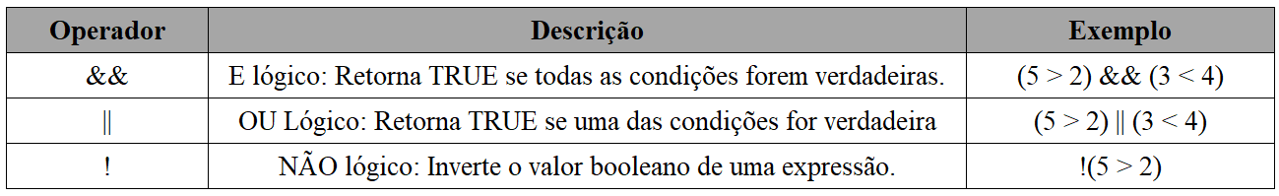
Operadores Lógicos
Os operadores lógicos em Java combinam ou modificam valores booleanos (true ou false), sendo usados em estruturas condicionais para criar condições mais complexas e dinâmicas.

Slide 14
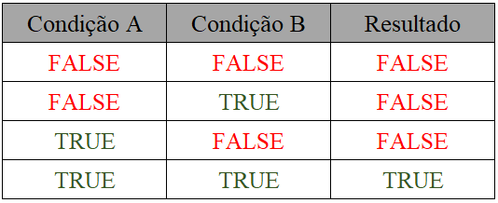
Sintaxe Operador AND (&&)
O operador AND retorna verdadeiro apenas quando todas as condições comparadas são verdadeiras. Caso qualquer uma das condições seja falsa, o resultado final será falso. É útil para validar múltiplos critérios ao mesmo tempo.
Tabela Verdade
condicaoA = 10 > 11;
condicaoB = 10 > 2;
if condicaoA and condicaoB :
print("Verdadeiro")
else :
print("Falso")

Slide 15
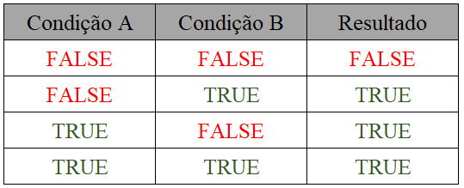
Sintaxe Operador OR (||)
O operador OR retorna verdadeiro quando pelo menos uma condição comparada é verdadeira. Ele permite a criação de condições mais flexíveis, onde basta que uma expressão seja atendida.
condicaoA = 10 > 11
condicaoB = 10 > 2
if condicaoA or condicaoB :
print("Verdadeiro")
else :
System.out.println("Falso")
Tabela Verdade

Slide 16
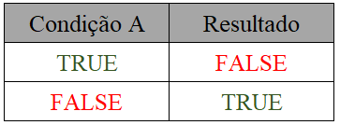
Sintaxe Operador NOT (!)
O operador NOT inverte o valor lógico de uma expressão. Ou seja, transforma verdadeiro em falso, e falso em verdadeiro. Ele é útil para criar condições contrárias ao que seria avaliado diretamente.
condicaoA = 10 > 11
if not condicaoA :
print("Verdadeiro")
else :
print("Falso")
Tabela Verdade

Slide 17
Desafios
Desafio 1: Verificação de Triângulo Válido
Escreva um programa que receba três números representando os lados de um triângulo. O programa deve verificar se os valores fornecidos formam um triângulo válido, utilizando a condição de existência:
A + B > C
A + C > B
B + C > A
Desafio 2: Classificação de Triângulos (Aproveite o Desafio 01)
Crie um programa que receba três números, que você já sabe serem lados de um triângulo válido. O programa deve classificar o triângulo nos seguintes tipos:
Equilátero: Todos os lados iguais.
Isósceles: Dois lados iguais.
Escaleno: Todos os lados diferentes.

Slide 18
Desafios
Desafio 3: Calculadora de Seguro de Automóveis
Peça ao usuário sua idade, sexo e anos de experiência como motorista. Calcule o valor do seguro:
Para homens com menos de 25 anos e menos de 2 anos de experiência: R$ 2000.
Para mulheres com menos de 25 anos e menos de 2 anos de experiência: R$ 1800.
Para motoristas com mais de 25 anos ou mais de 2 anos de experiência: R$ 1200.

